Slide 1
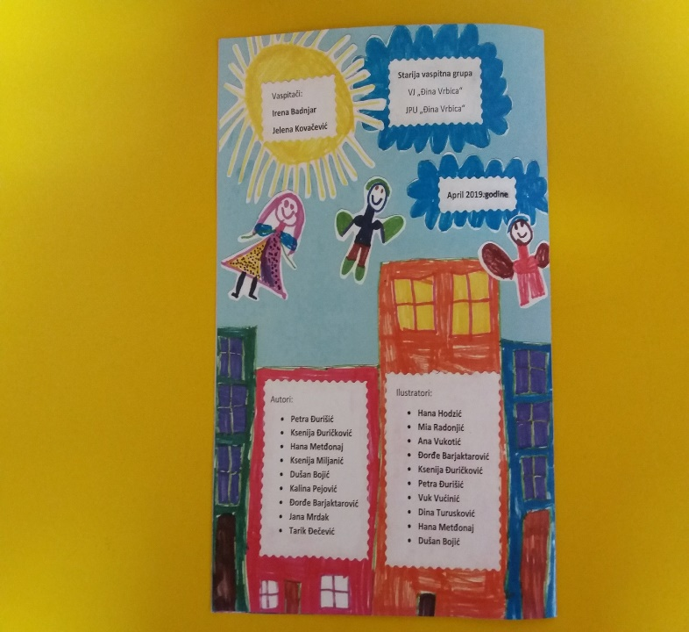

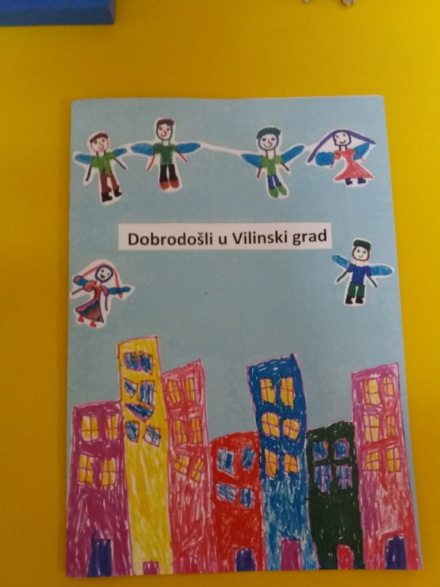
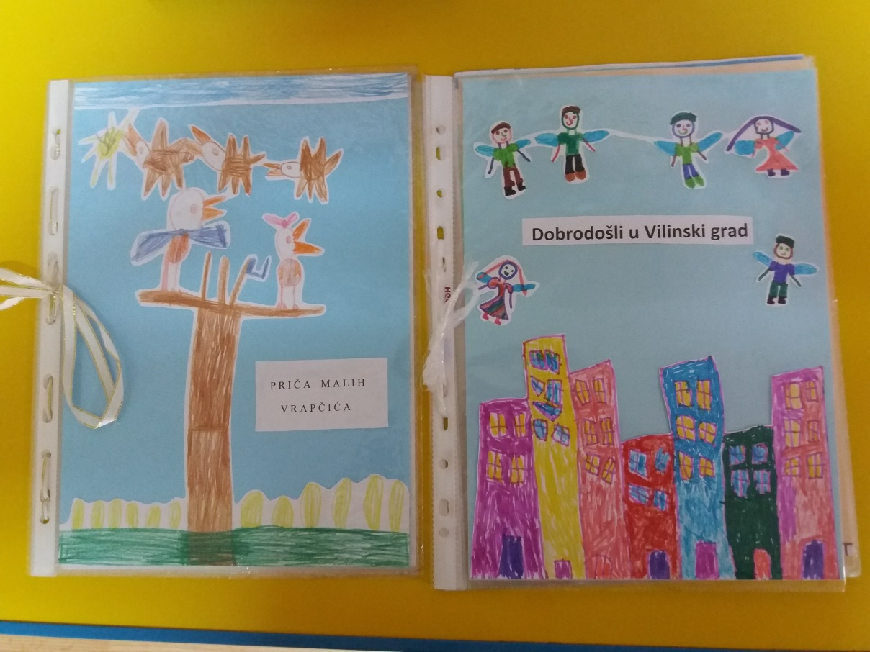
IZRADA SLIKOVNICE
Nakon realizacije svih sadržaja u okviru odabrane tema, sa djecom osmisliti priču sa elementima teme koju smo realizovali u prethodnom periodu. Pustiti djecu da ih vodi mašta i usmjeravati samo kada se prepoznaju sadržaji iz crtanih filmova ili poznatih priča i bajki. Priču zapisati u izvornom, dječijem izrazu. Narednog dana sa djecom razgovarati o priči i ukoliko je potrebno dopuniti/izmijeniti određene sadržaje. Nakon toga, djeca ilustruju priču. Zajedničkom odlukom odabrati crteže koji će nam poslužiti za ilustraciju priče.
Zalijepiti na podlogu tekst priče sa ilustracijom koja odgovara tekstu.
**U saradnji sa roditeljima, osmišljenu slikovnicu smo štampali.

Slide 2
